Slide 1
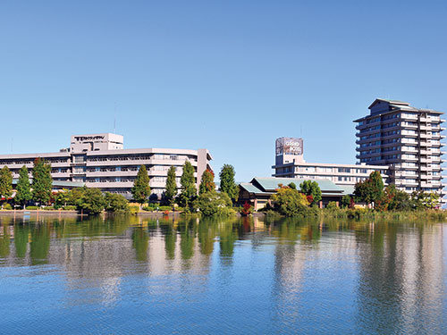
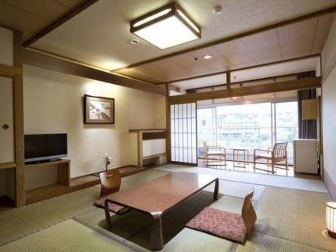
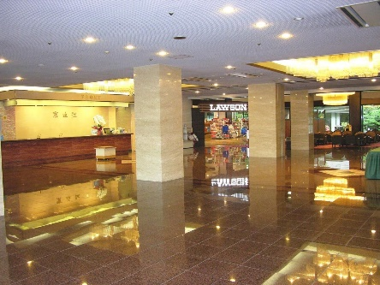
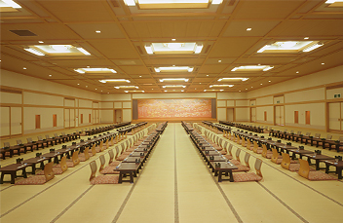
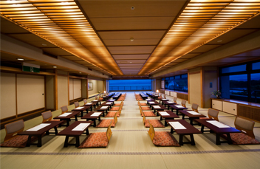
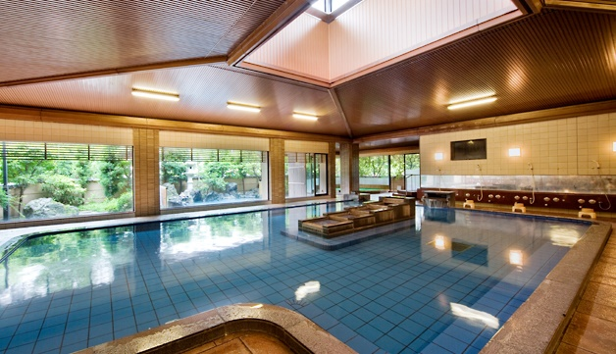

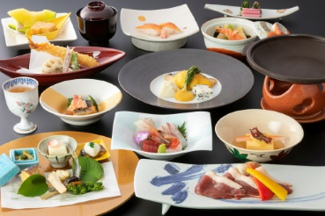
琵琶湖グランドホテル・京近江
【住所】大津市雄琴6-5-1 【TEL】077-579-2111 【FAX】077-579-2161
【URL】https://www.biwakogh.co.jp/
びわ湖畔に建つ閑静で、おごと温泉最大級の温泉旅館です。
様々な要望にお応え可能な“大・中・小・コンベンション会場”
京都市内では困難な大型校の班長/室長会議、学年レクリエーション・クラスレクリエーションなどのご案内も可能です。
京都駅からJRで2０分、バスで30分と、京都からのアクセスも良好です。
施設概要
客室数 | 【西館】和室96室【東館】和室44室 | 1校1館 | 小・中1校 同宿可能性あり
最大受入人員 | 【西館】600名 【東館】250名 | 貸切 | 不可
食事会場 | 宴会場 | 食事会場 合計収容人数 | 最大500名
大浴場 | あり | 客室バス | 使用可
客室ドアキー | 手動 | 客室キータイプ | シリンダーキー
マスターキー貸出 | 貸出可 | 保健室 | 有償にて対応
バス乗降 | 正面玄関 | 緊急病院 | 大津赤十字病院
お部屋一例
ロビー
2020年10月開業
ポイント
○館内レクリエーション可能。大小様々な宴会場完備
○pH値9.0アルカリ性単純温泉、３～4クラス同時入浴可能な温泉大浴場
○館内にコンビニエンスストア（ローソン）あり。
★ 琵琶湖グランドホテル

Slide 2
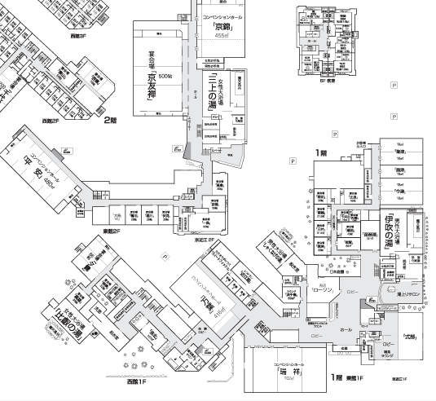
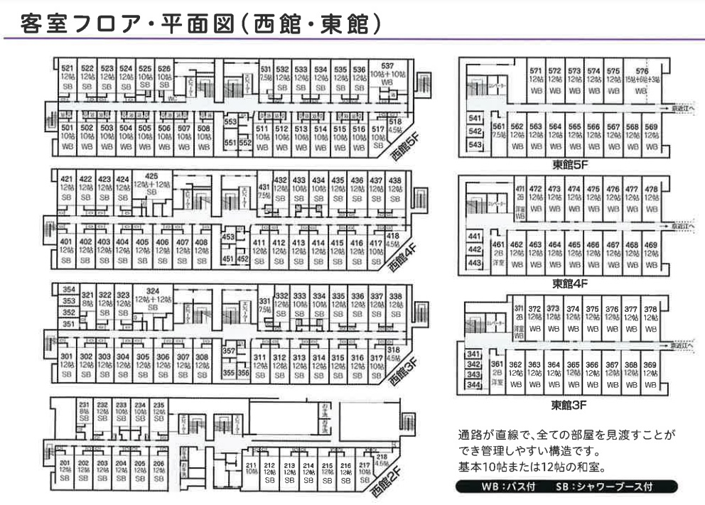
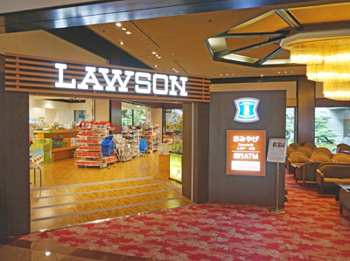
平面図
廊下が直線で生徒様の管理に適した構造です。
基本10帖または12帖の和室。
温泉旅館には珍しい、全室浴室付(シャワーブースのみの箇所も有)
感染症対策もご案内可能です。
ホテル内に“ローソン”があり緊急時の買い物にも便利です。
WB：バス付 SB：シャワーブース付き

